Slide 1



Redis 6 开发与实战
大数据教材《Redis 6开发与实战》
主讲教师：XXX
学院：XXX
邮箱：XXX
办公地点：XXX
办公电话：XXX

Slide 2

推荐教材
《Redis 6 开发与实战 》
作者：张云河、王硕
出版：人民邮电出版社
配套：PPT+实验指导
特点：覆盖Redis 6版本的绝大部分核心特性，面向初学者的行文分格，加上大量的辅助图片等。

Slide 3
第九章 Redis监控
大数据教材《Redis 6开发与实战》
主讲： XXX 主审： XXX

Slide 4
第5章Redis的持久化
第1章 | 初始Redis
第2章 | Redis常用数据类型
第3章 | Redis常用命令
第4章 | Redis高级主题
第5章 | Redis缓存的持久化
第6章 | Redis集群环境部署
第7章 | Redis开发与实战
第8章 | Spring Boot与Redis整合应用
第9章 | Redis监控
第10章 | Redis的缓存设计与优化

Slide 5
内容导航：
第9章 Redis监控
Redis监控指标
主讲：*** 主审： ***
自定义监控

Slide 6
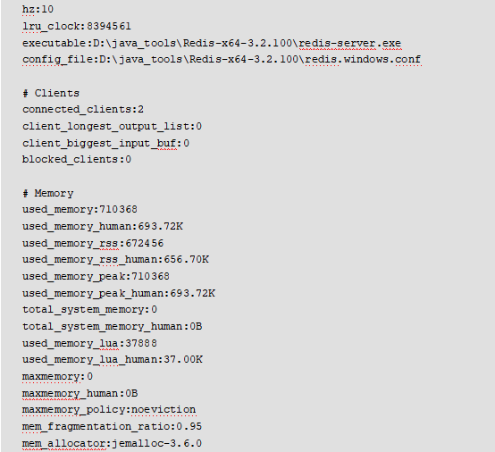
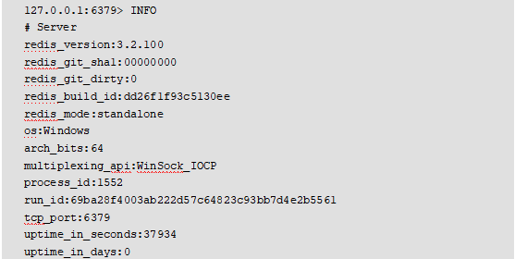
内容导航：Redis监控指标
一 使用INFO命令
进入Redis客户端，输入INFO命令，可以看到输出很多字段的参数，其主要内容如下

Slide 7
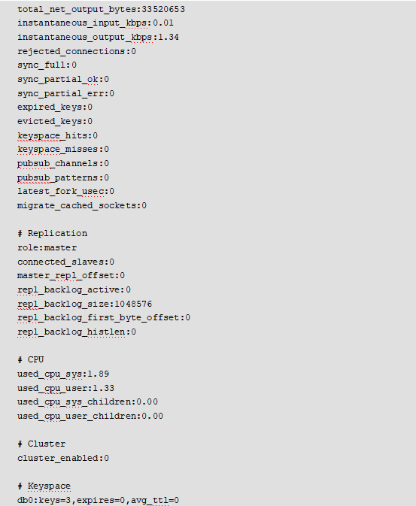
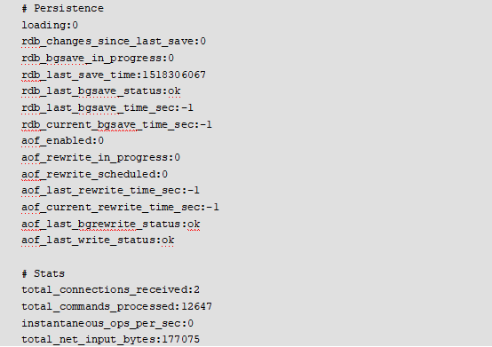
内容导航：Redis监控指标
接上一页：

Slide 8
内容导航：Redis监控指标
指标说明
返回关于 Redis 服务器的各种信息和统计数值。
1) Server : 一些 Redis 的服务器信息，包含以下域：
redis_version : Redis 服务器版本
redis_git_sha1 : Git SHA1
redis_git_dirty : Git dirty flag
os : Redis 服务器的宿主操作系统
arch_bits : 架构（32 或 64 位）
multiplexing_api : Redis 所使用的事件处理机制
gcc_version : 编译 Redis 时所使用的 GCC 版本
process_id : 服务器进程的 PID
run_id : Redis 服务器的随机标识符（用于 Sentinel 和集群）
tcp_port : TCP/IP 监听端口
uptime_in_seconds : 自 Redis 服务器启动以来，经过的秒数
uptime_in_days : 自 Redis 服务器启动以来，经过的天数
lru_clock : 以分钟为单位进行自增的时钟，用于 LRU 管理

Slide 9
内容导航：Redis监控指标
指标说明
2)Clients : 已连接客户端信息，包含以下域：
● connected_clients : 已连接客户端的数量（不包括通过从属服务器连接的客户端）
● client_longest_output_list : 当前连接的客户端当中，最长的输出列表
● client_longest_input_buf : 当前连接的客户端当中，最大输入缓存
● blocked_clients : 正在等待阻塞命令（BLPOP、BRPOP、BRPOPLPUSH）的客户端的数量
3) Memory : 内存信息，包含以下域：
used_memory : 由 Redis 分配器分配的内存总量，以字节（byte）为单位
used_memory_human : 以人类可读的格式返回 Redis 分配的内存总量
used_memory_rss : 从操作系统的角度，返回 Redis 已分配的内存总量（俗称常驻集大小）。这个值和 top、ps 等命令的输出一致。
used_memory_peak : Redis 的内存消耗峰值（以字节为单位）
used_memory_peak_human : 以人类可读的格式返回 Redis 的内存消耗峰值
used_memory_lua : Lua 引擎所使用的内存大小（以字节为单位）
mem_fragmentation_ratio : used_memory_rss 和 used_memory 之间的比率
mem_allocator : 在编译时指定的， Redis 所使用的内存分配器。可以是 libc、jemalloc 或者 tcmalloc 。

Slide 10
内容导航：Redis监控指标
在理想情况下，used_memory_rss 的值应该只比 used_memory 稍微高一点儿。
当 rss > used ，且两者的值相差较大时，表示存在（内部或外部的）内存碎片。内存碎片的比率可以通过 mem_fragmentation_ratio 的值看出。当 used > rss 时，表示 Redis 的部分内存被操作系统换出到交换空间了，在这种情况下，操作可能会产生明显的延迟。
当 Redis 释放内存时，分配器可能会，也可能不会，将内存返还给操作系统。如果 Redis 释放了内存，却没有将内存返还给操作系统，那么 used_memory 的值可能和操作系统显示的 Redis 内存占用并不一致。查看 used_memory_peak 的值可以验证这种情况是否发生。
4) Persistence : RDB 和 AOF 的相关信息。
Stats : 一般统计信息。
Replication : 主/从复制信息。
CPU: CPU 计算量统计信息。
Cluster : Redis 集群信息。
Keyspace : 数据库相关的统计信息。

Slide 11
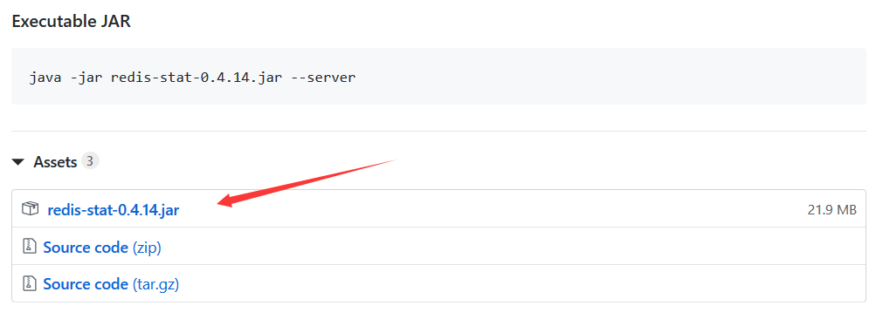
内容导航：Redis监控指标
二 使用redis-stat
redis-stat 是基于Ruby实现的一个简单易用的 Redis监控工具。redis-stat 的实现原理基于Redis 的INFO命令，相比Redis的MONITOR命令来说其对Redis不会产生任何性能影响。
redis-stat 的使用需要依赖Ruby环境，但JRuby为我们提供了使用Java的使用方式。在github官网搜索redis-stat，在redis-stat项目下载redis-stat-0.4.14.jar文件，如下图所示。
执行启动脚本
启动脚本表示通过http://127.0.0.1:63800访问redis-stat，监控IP 地址为127.0.0.1,端口为6379的Redis服务器，并把日志输出到monitor.log文件中。

Slide 12
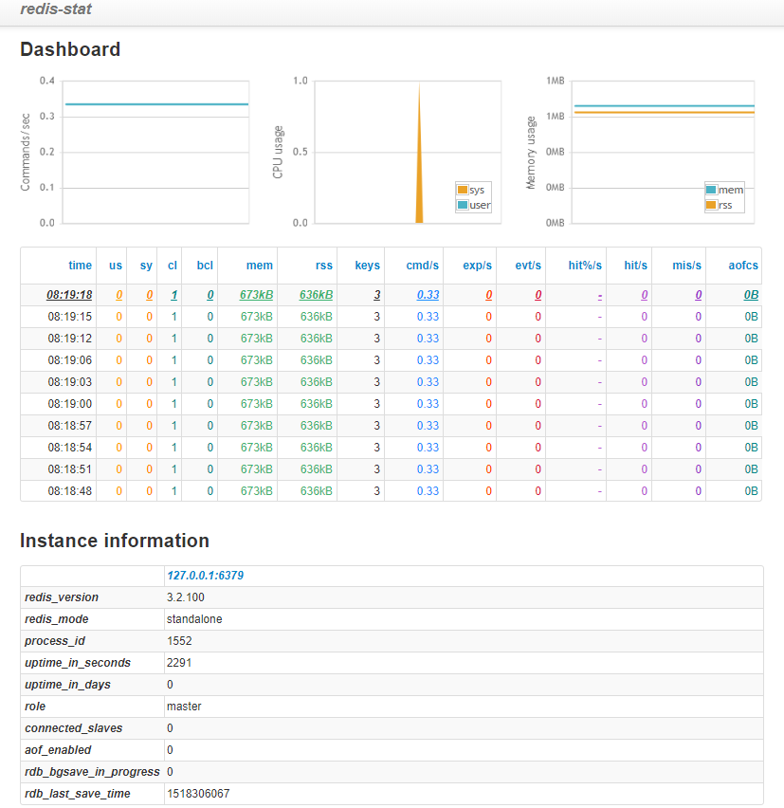
内容导航：Redis监控指标
通过Web界面直接访问 http://127.0.0.1:63800/ 地址，如下图所示。
页面中的图形是根据Redis服务器的状态动态变化的，还是可以满足一般的监控需求的。
页面指标说明：
简写 | 指标 | 说明
time | time | 查询时间
us | used_cpu_user | 用户空间占用CPU百分比
sy | used_cpu_sys | 内核空间占用CPU百分比
cl | connected_clients | 连接客户端数量
bcl | blocked_clients | 阻塞客户端数量(如BLPOP)
mem | used_memory | 使用总内存
rss | used_memory_rss | 使用物理内存
keys | dbx.keys | key的总数量
cmd/s | command/s | 每秒执行命令数
exp/s | expired_keys/s | 每秒过期key数量
evt/s | evicted_keys/s | 每秒淘汰key数量
hit%/s | keyspace_hitratio/s | 每秒命中百分比
hit/s | keyspace_hits/s | 每秒命中数量
mis/s | keyspace_miss/s | 每秒丢失数量
aofcs | aof_current_size | AOF日志当前大小

Slide 13
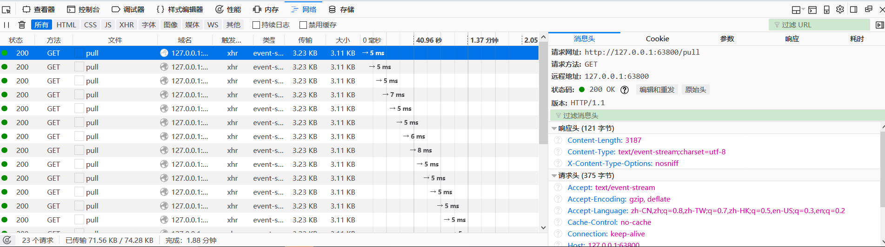
内容导航：Redis监控指标
按F12打开浏览器Chrome的控制台切换到网络选项，可以看到每5~7秒刷新了一次页面。

Slide 14
内容导航：Redis监控指标
按F12打开浏览器Chrome的控制台切换到网络选项，可以看到每5~7秒刷新了一次页面。

Slide 15
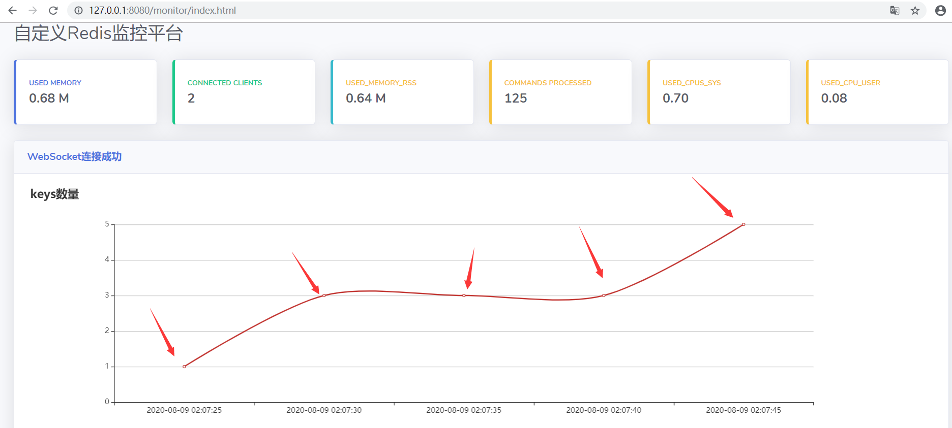
内容导航：自定义监控
redis-stat提供了一种简易的方式实现对Redis实例的监控，但多数场景下可能需要进行定制，比如鉴权方式、统计指标、告警等等，为实现更灵活的控制，可利用类似的方式对INFO信息进行解析，以实现自有Redis实例的统一监控。
在本节我们使用SpringBoot做一个自定义Redis监控项目，前端使用Bootstrap3页面展示Redis的监控指标，使用WebSocket技术实时监控Redis数据库db0的key总数，在页面中使用曲线图形动态的显示key总数。完整的自定义监控页面如下图所示。

Slide 16
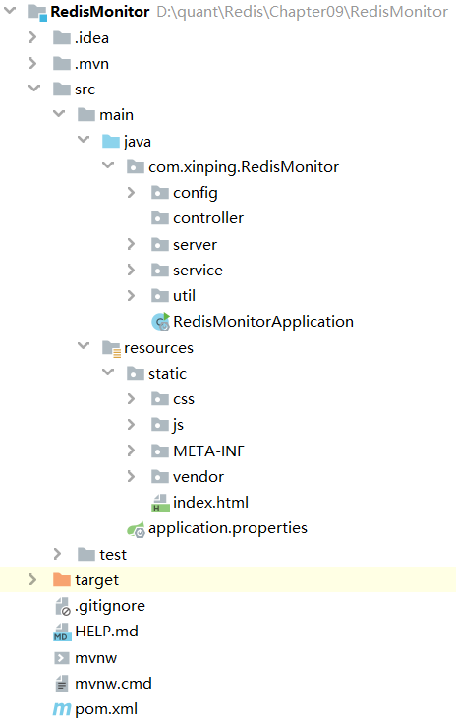
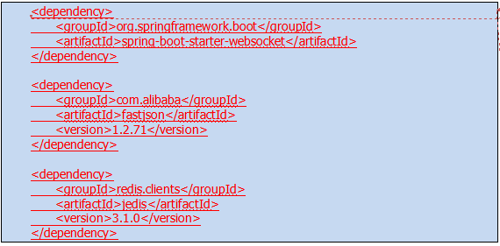
内容导航：自定义监控
从上图中可以看出自定义监控页面中最多显示5个点的Redis的db0数据库中key的总数。使用IDEA新建一个Spring Boot项目，命名为RedisMonitor，本案例文件名为”Redis\Chapter09\RedisMonitor”，本项目的目录结构如下图所示。
在监控项目RedisMonitor的pom.xml文件里引入必要的依赖包。

Slide 17

内容导航：自定义监控
前端页面
一，Bootstrap3 后台管理系统模板
Redis自定义监控系统的前端页面使用的是开源的模板start bootstrap Admin2，它是基于Bootstrap3开发的，是一个轻量级的后台管理系统模板，它有强大的功能组件和UI组件，基本能满足后台管理系统的需求，我们在此基础上进行二次开发。读者可以从start bootstrap Admin2的官网下载最新的源码。把源码解压后放在监控RedisMonitor的\src\main\resources\static目录下。

Slide 18
内容导航：自定义监控
前端页面
二，ECharts
Redis自定义监控系统使用的图表是ECharts。ECharts是开源的商业及数据图表库，它是一个纯Javascript的图表库，可以流畅的运行在PC和移动设备上，兼容当前绝大部分浏览器(IE8/9/10/11,Chrome,Firefox,Safari等)，底层依赖轻量级的Canvas类库ZRender,提供直观，生动，可交互，可高度定制化定制的数据可视化图表。ECharts中加入了更丰富的交互功能以及更多的可视化效果，并对移动端做了深度的优化。
ECharts是由来自百度EFE数据可视化团队开发的，ECharts是基于JavaScript的数据图表库，在编程的灵活性和图表的丰富性方面非常强大，优点很多。
1）ECharts是一款独立的Web版数据可视化工具，界面友好，提供强大的互动性操作。
2）对图形参数的修改十分简单，直观，便于初学者使用。
3）丰富的可视化图表，具有高度互动性，这得益于其完善的文档和简单的JavaScript API，相比Matplotlib的图表，更加现代和绚丽。
4）深度的交互式数据探索
提供了图例、视觉映射、数据区域缩放、tooltip、数据刷选等开箱即用的交互组件，可以对数据进行多维度数据筛取、视图缩放、展示细节等交互操作。
5）移动端优化

Slide 19

内容导航：自定义监控
前端页面
ECharts 提供了常规的折线图，柱状图，散点图，饼图，K线图，用于统计的盒形图，用于地理数据可视化的地图，热力图，线图，用于关系数据可视化的关系图，treemap，多维数据可视化的平行坐标，还有用于BI的漏斗图，仪表盘，并且支持图与图之间的混搭。读者可以从ECharts的官网下载最新的源码。

Slide 20
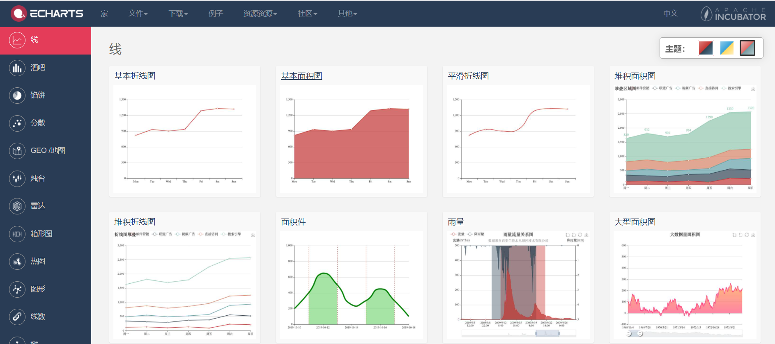
内容导航：自定义监控
前端页面
Echarts的文档齐全，在文档中对各种图形的案例描述很详细，从官网文档入手是再好不过了，读者可以参考它的官网例子和API参考文档。

Slide 21
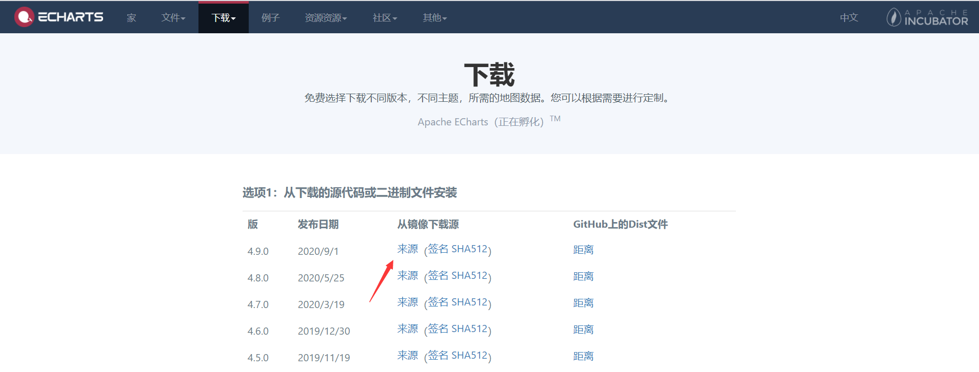
内容导航：自定义监控
前端页面
首先从ECharts官网下载需要的版本，根据开发者功能和体积上的需求，ECharts官网提供了不同打包的下载，如果体积上没有要求，可以直接下载完整版本。本书下载的是ECharts完整版本，版本是4.9.0，文件名是echarts.min.js，可以去ECharts官网下载。

Slide 22

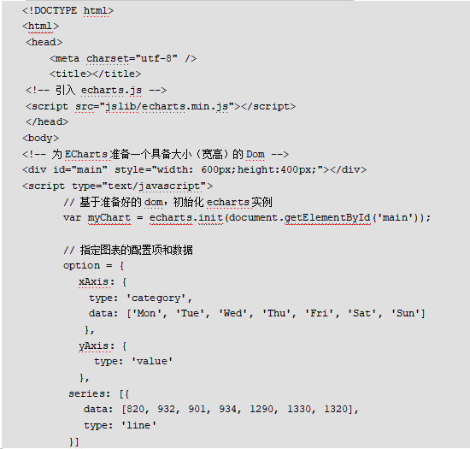
内容导航：自定义监控
前端页面
本案例使用ECharts绘制简单的图表，新建 echarts_demo01目录，在目录下新建文件夹jslib,把下载的echarts.min.js放入到此目录中。本案例文件名为”Redis\Chapter09\ echarts_demo01”，本案例的目录结构如下所示。
然后在echarts_demo01目录下新建echarts_demo.html页面。

Slide 23
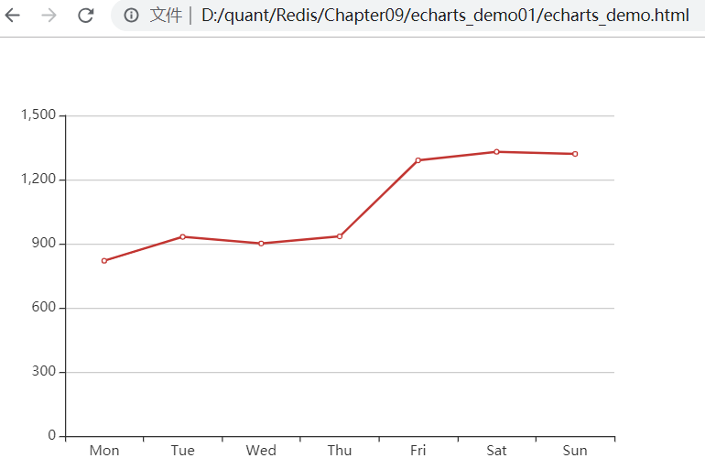
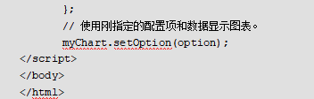
内容导航：自定义监控
前端页面
使用浏览器打开echarts_demo.html页面，显示效果如下图所示。
接上一页：

Slide 24
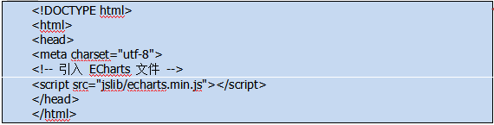

内容导航：自定义监控
前端页面
本案例中，我们使用ECharts绘制简单的曲线图，有以下知识点需要注意。
1，引入ECharts
ECharts是一个纯JavaScript的图标库，需要像普通的JavaScript库一样用script标签引用。
2, 绘制简单图表
在绘图前需要为 ECharts 准备一个具备高宽的 DOM 容器。

Slide 25
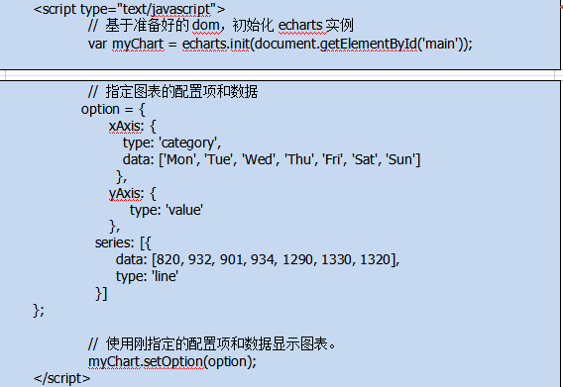
内容导航：自定义监控
前端页面
然后就可以通过 echarts.init 方法初始化一个 echarts 实例并通过 setOption 方法生成一个简单的曲线图。
本案例中的图表的配置项参数可以参考ECharts官网的文档中的配置项手册，其他图形的配置项也是如此。
本案例使用EChart绘制了一个简单的曲线图，没有使用任何图片，显示的柱状图是通过Echarts的JavaScript函数绘制的，图形中的数据和互动也都是通过JavaScript函数实现的，这些JavaScript函数实现细节都封装在EChart图表库里。
本案例中绘制的柱状图虽然在显示上是静止的，但在浏览器中是使用ECharts的JavaScript函数绘制的，支持各种动态互动功能，读者可以好好体会一下。

Slide 26
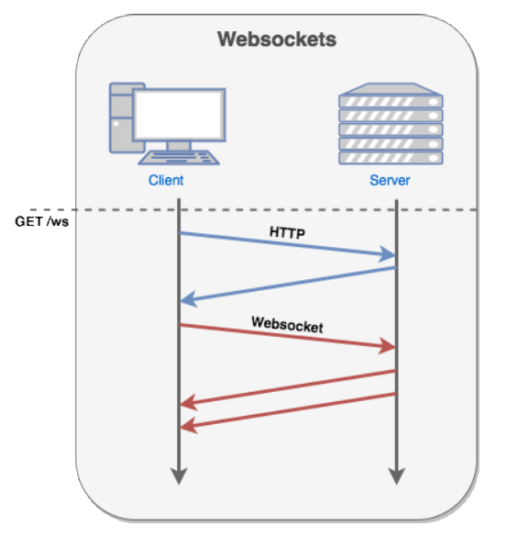
内容导航：自定义监控
二 Websocket与消息推送
Redis自定义监控系统后端获得Redis监控信息是通过WebSocket 技术推送到前台页面的，WebSocket是HTML5开始提供的一种浏览器与服务器间进行全双工通讯的网络技术。依靠这种技术可以实现客户端和服务器端的长连接，双向实时通信，如下图所示。
1， WebSocket客户端
在客户端，没有必要为 WebSockets 使用 JavaScript 库。实现 WebSockets 的 Web 浏览器将通过 WebSockets 对象公开所有必需的客户端功能（主要指支持 Html5 的浏览器）。
以下 API 用于创建 WebSocket 对象。
var Socket = new WebSocket(url, [protocol] );
以上代码中的第一个参数 url, 指定连接的 URL。第二个参数 protocol 是可选的，指定了可接受的子协议。
当创建了 WebSocket 对象后，可以使用 WebSocket 对象的相关事件。

Slide 27
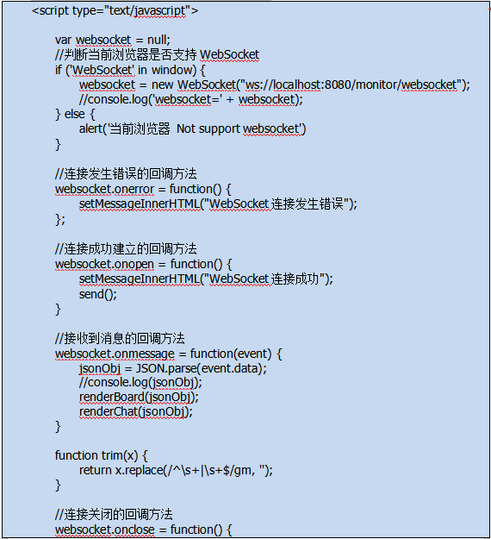
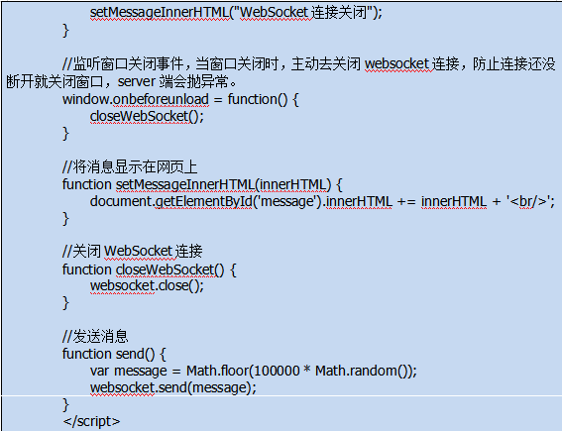
内容导航：自定义监控
WebSocket对象的相关事件
事件 | 事件处理程序 | 描述
open | Socket.onopen | 连接建立时触发
message | Socket.onmessage | 客户端接收服务端数据时触发
error | Socket.onerror | 通信发生错误时触发
close | Socket.onclose | 连接关闭时触发
监控页面index.html的WebSocket核心代码。

Slide 28
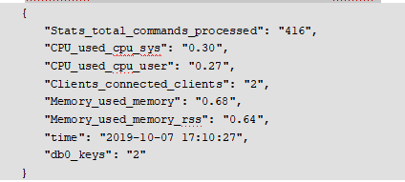
内容导航：自定义监控
Websocket与Java后台交互将返回以下格式的数据：jsonObj
然后使用renderBoard(jsonObj)函数渲染页面上显示的网格，如下图所示
返回的数据指标含义如下
指标 | 内容
Stats_total_commands_processed | 运行以来执行过的命令的总数量
CPU_used_cpu_sys | 内核空间占用CPU百分比
CPU_used_cpu_user | 用户空间占用CPU百分比
Clients_connected_clients | 连接客户端数量
Memory_used_memory | 使用总内存
Memory_used_memory_rss | 使用物理内存
time | 当前的系统时间戳
db0_keys | Redis数据库0中所有key的总数

Slide 29
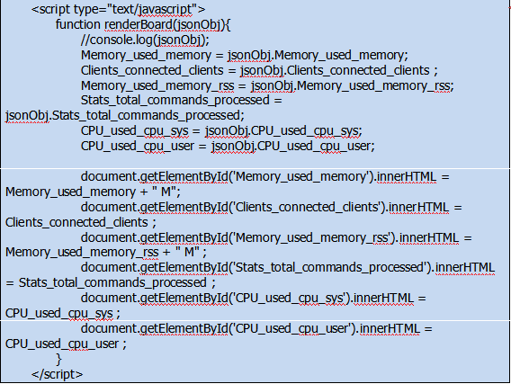
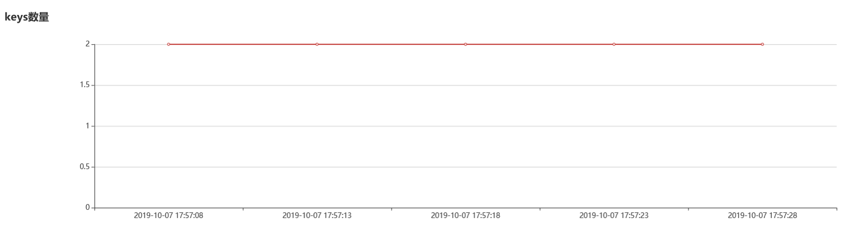
内容导航：自定义监控
renderBoard()函数的核心代码如下：
还使用了 renderChat(jsonObj)函数渲染页面上显示的动态曲线图形，如下图所示

Slide 30
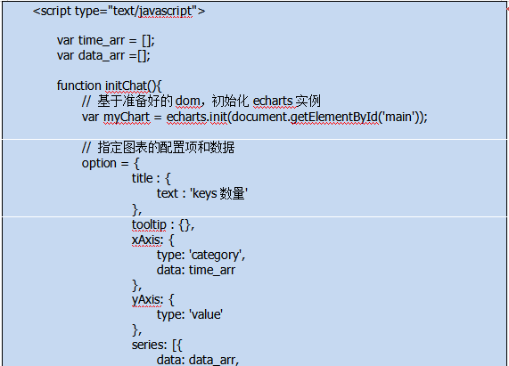
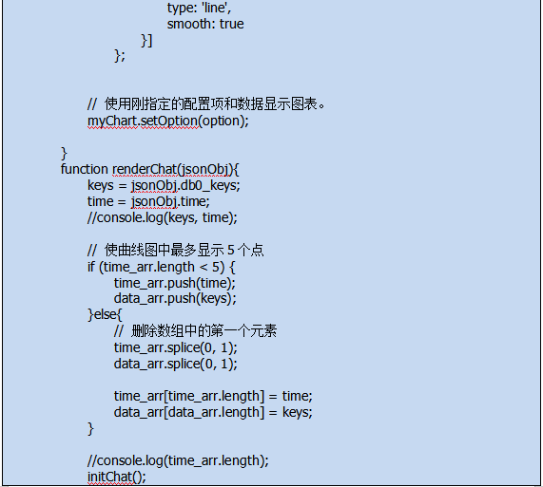

内容导航：自定义监控
使用Echarts 绘制动态曲线图形的核心代码如下。
首先，在绘图前需要为 ECharts 准备一个有高和宽的 DOM 容器。
然后，通过 echarts.init() 方法初始化一个 echarts 实例并通过 setOption 方法生成一个动态的的曲线图，为了达到动态曲线图的效果，曲线图最多只显示5个元素，交互数据时删除数组中第一个元素，达到动态效果。

Slide 31
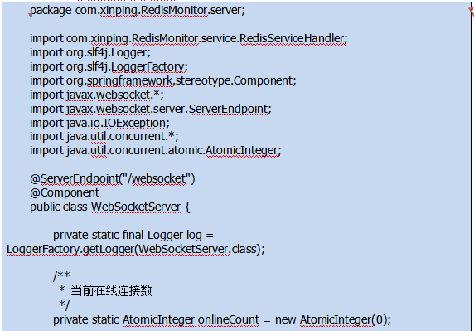
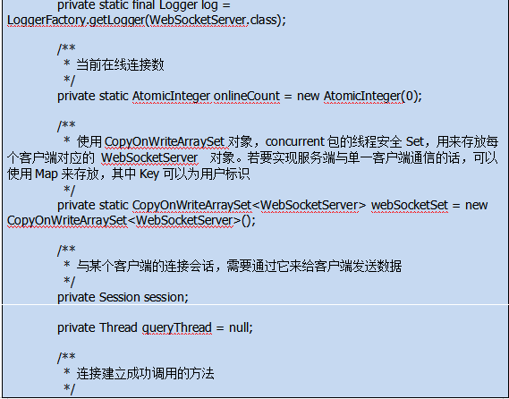
内容导航：自定义监控
三 控制器
创建控制器WebSocketController.java，调用监控类MonitorService获得Redis的性能指标。本案例使用”WebSocketController.java”，内容如下。

Slide 32
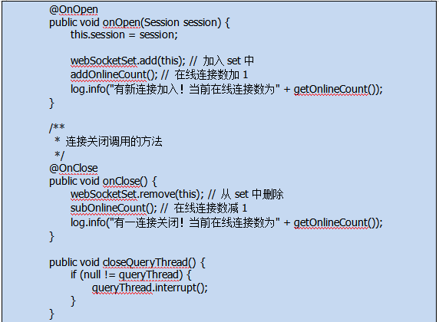
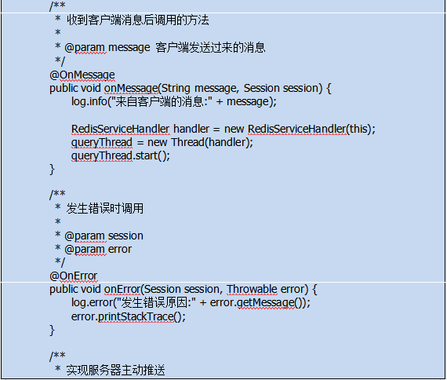
内容导航：自定义监控

Slide 33
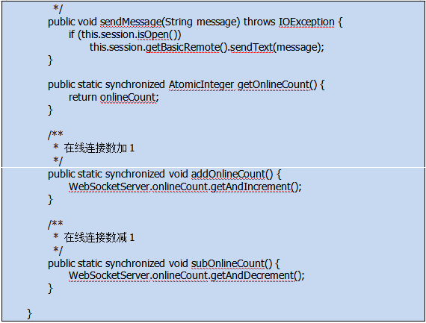
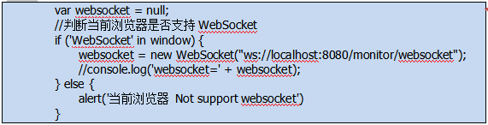
内容导航：自定义监控
@ServerEndpoint("/websocket") 注解是一个类层次的注解，它的功能主要是将目前的类定义成一个websocket服务器端, 注解的值将被用于监听用户连接的终端访问URL地址,客户端可以通过这个URL来连接到WebSocket服务器端。本例创建的项目名称是monitor， 部署在端口为8080的Tomcat服务器上，所以本例中WebSocket对象的访问地址是“ws://localhost:8080/monitor/websocket”，对应的HTML5的WebSocket核心代码是如下内容。

Slide 34

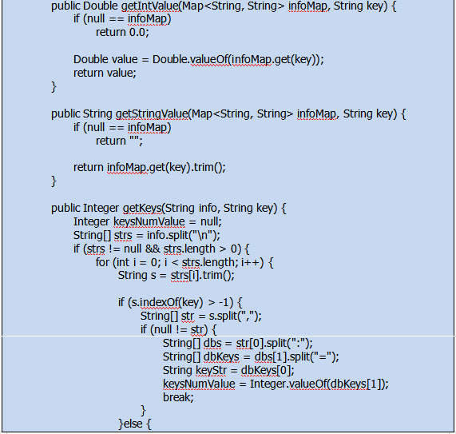
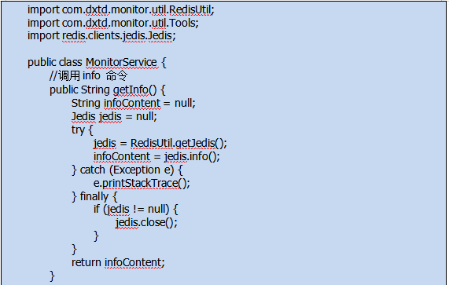
内容导航：自定义监控
四 业务逻辑
创建监控类MonitorService，用来监控Redis状态，发送info命令，解析结果，并对结果进行转换处理，本案例使用”MonitorService.java”，内容如下。

Slide 35
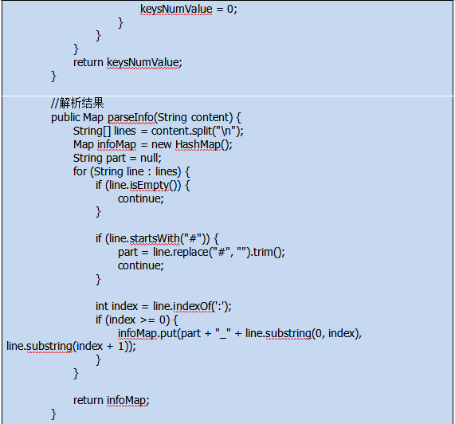
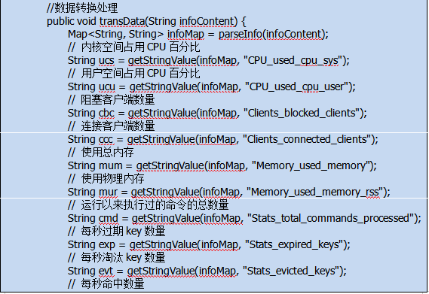
内容导航：自定义监控

Slide 36
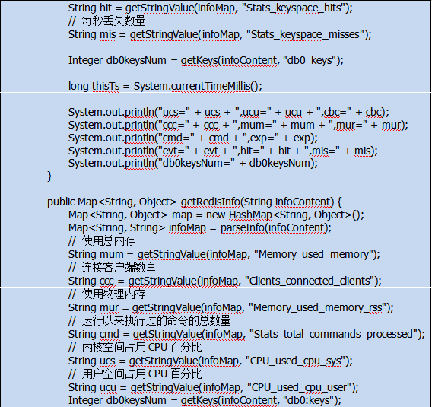
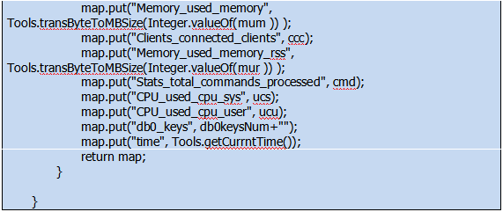
内容导航：自定义监控

Slide 37

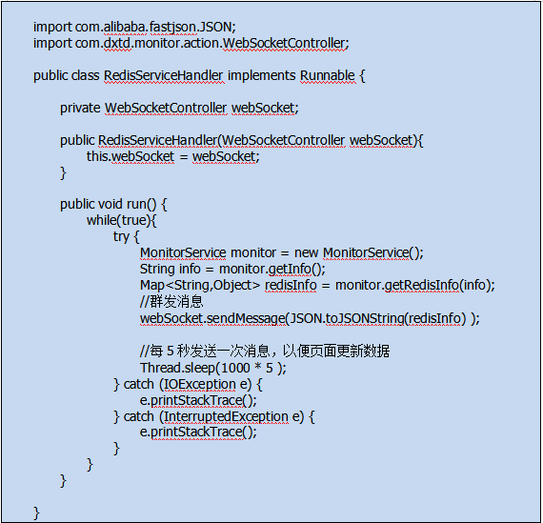
内容导航：自定义监控
建立RedisServiceHandler类实现一个线程，在这个线程的run()方法里，生成MonistorService类对象来监控Redis的状态，并对INFO命令的返回值进行处理，然后把返回结果返还给WebSocket的前台页面，本案例使用”RedisServiceHandler.java”，内容如下。

Slide 38
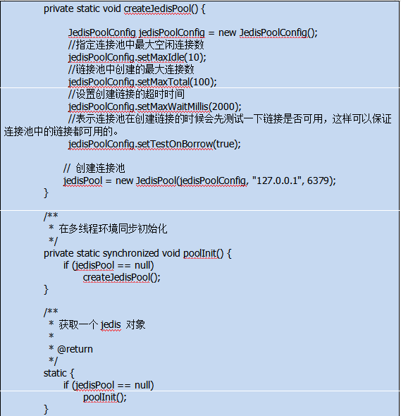
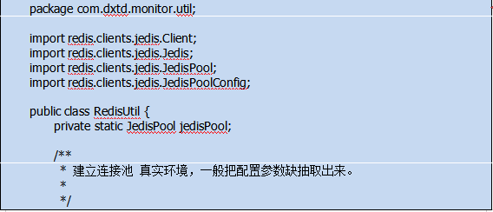
内容导航：自定义监控
五 常用工具类
RedisUtil类是连接Redis的工具类，封装了Jedis 线程池的业务逻辑。本案例使用” RedisUtil.java”，内容如下。

Slide 39
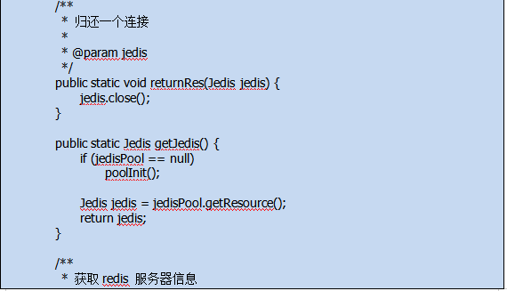
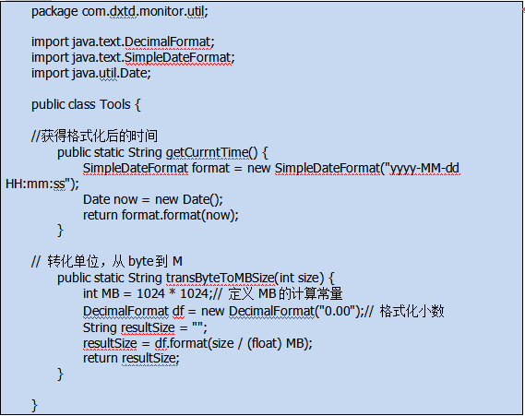
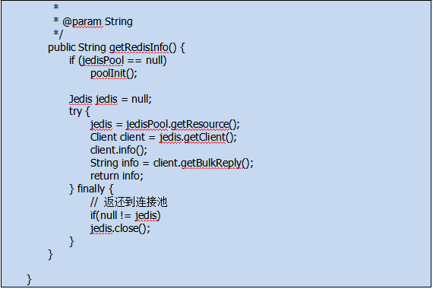
内容导航：自定义监控
常用工具类Tools，来获得格式化后的时间和转化单位，本案例使用”Tools.java”，内容如下。

Slide 40
学 习 进 步 ！
大数据教材《Redis 6开发与实战》最新版
作者：张云河、王硕

